Slide 1
建築改良物所有權第一次登記
案件申請須知及書寫範例

Slide 2
申請時機
已登記之土地或建物,如有標示分割時,
而依土地法第72條規定向該管地政事務
所申請變更所為之登記.

Slide 3
應備文件
1.土地登記申請書
2.建物勘測成果圖
3.申請人身分證明:
1.自然人:戶籍資料或身分證影本或戶口名簿影本
2.法人:公司設立變更登記表或抄錄本
3.未成年人或受監護宣告之人須檢附法定代理人或
監護人身分證明
4.以上影本請簽註[影本與正本相符,如有不實申請
人願負法律責任]等字樣
4.地政規費書據—申請登記時繳納

Slide 4
應備文件
5.使用他人土地建築房屋應附租賃契約或
使用基地證明文件.
6.登記原因證明文件(使用執照.完工證明
稅籍證明.水或電費證明,戶籍資料,門牌
編訂證明)
7.權利證明文件(申請人非起造人)
8.基地分配協議書.全體起造人分配協議書(區分
所有建物申請登記時檢附)

Slide 5
作業流程
收件
計收費
初審
課長
登錄
配件
公告
秘書核定
校對
列印
書狀
用印
拆發件

Slide 6
登記費及罰鍰
登記費:*實施建築管理地區者,以使用執
照所列工程造價千分之二計徵.
*未實施建築管理地區者,以當地
稅捐稽徵機關所核定之房屋現值
千分之二計徵
書狀費:每張新台幣80元
罰鍰:無

Slide 7
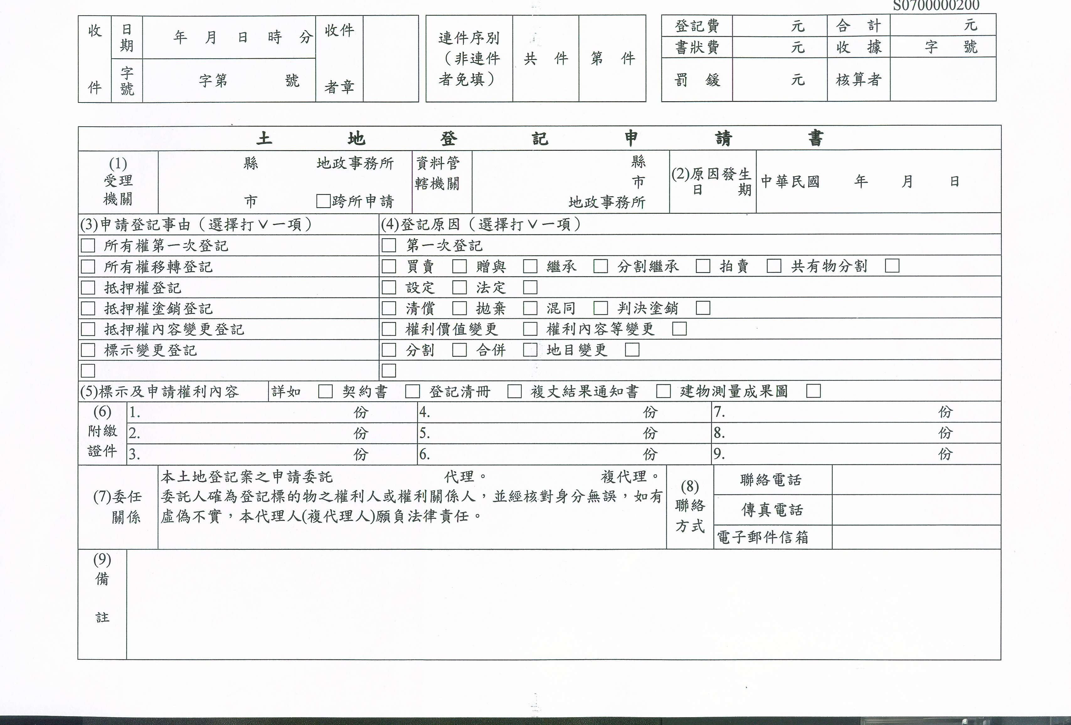
建物所有權第一次登記書寫範例
桃園
大溪
桃園大溪
建物測量成果圖所載日期
V
V
左列份
數視情
況需要
填寫
須填寫本欄者為
1.地政士
2.一般民眾之非本案之關係人
V
使用執照
身份證明證明文件
建物測量成果圖
王小民
xxx-xxxx
王小
民印
須填寫本欄者為非地政士之一般民眾之非本案之關係人
印
本人未給付報酬與代理人,如有虛偽不實,願負法律責任
本人並非以代理申請土地登記為業,且未收取報酬,如有虛偽不實,願負法律責任
印

Slide 8
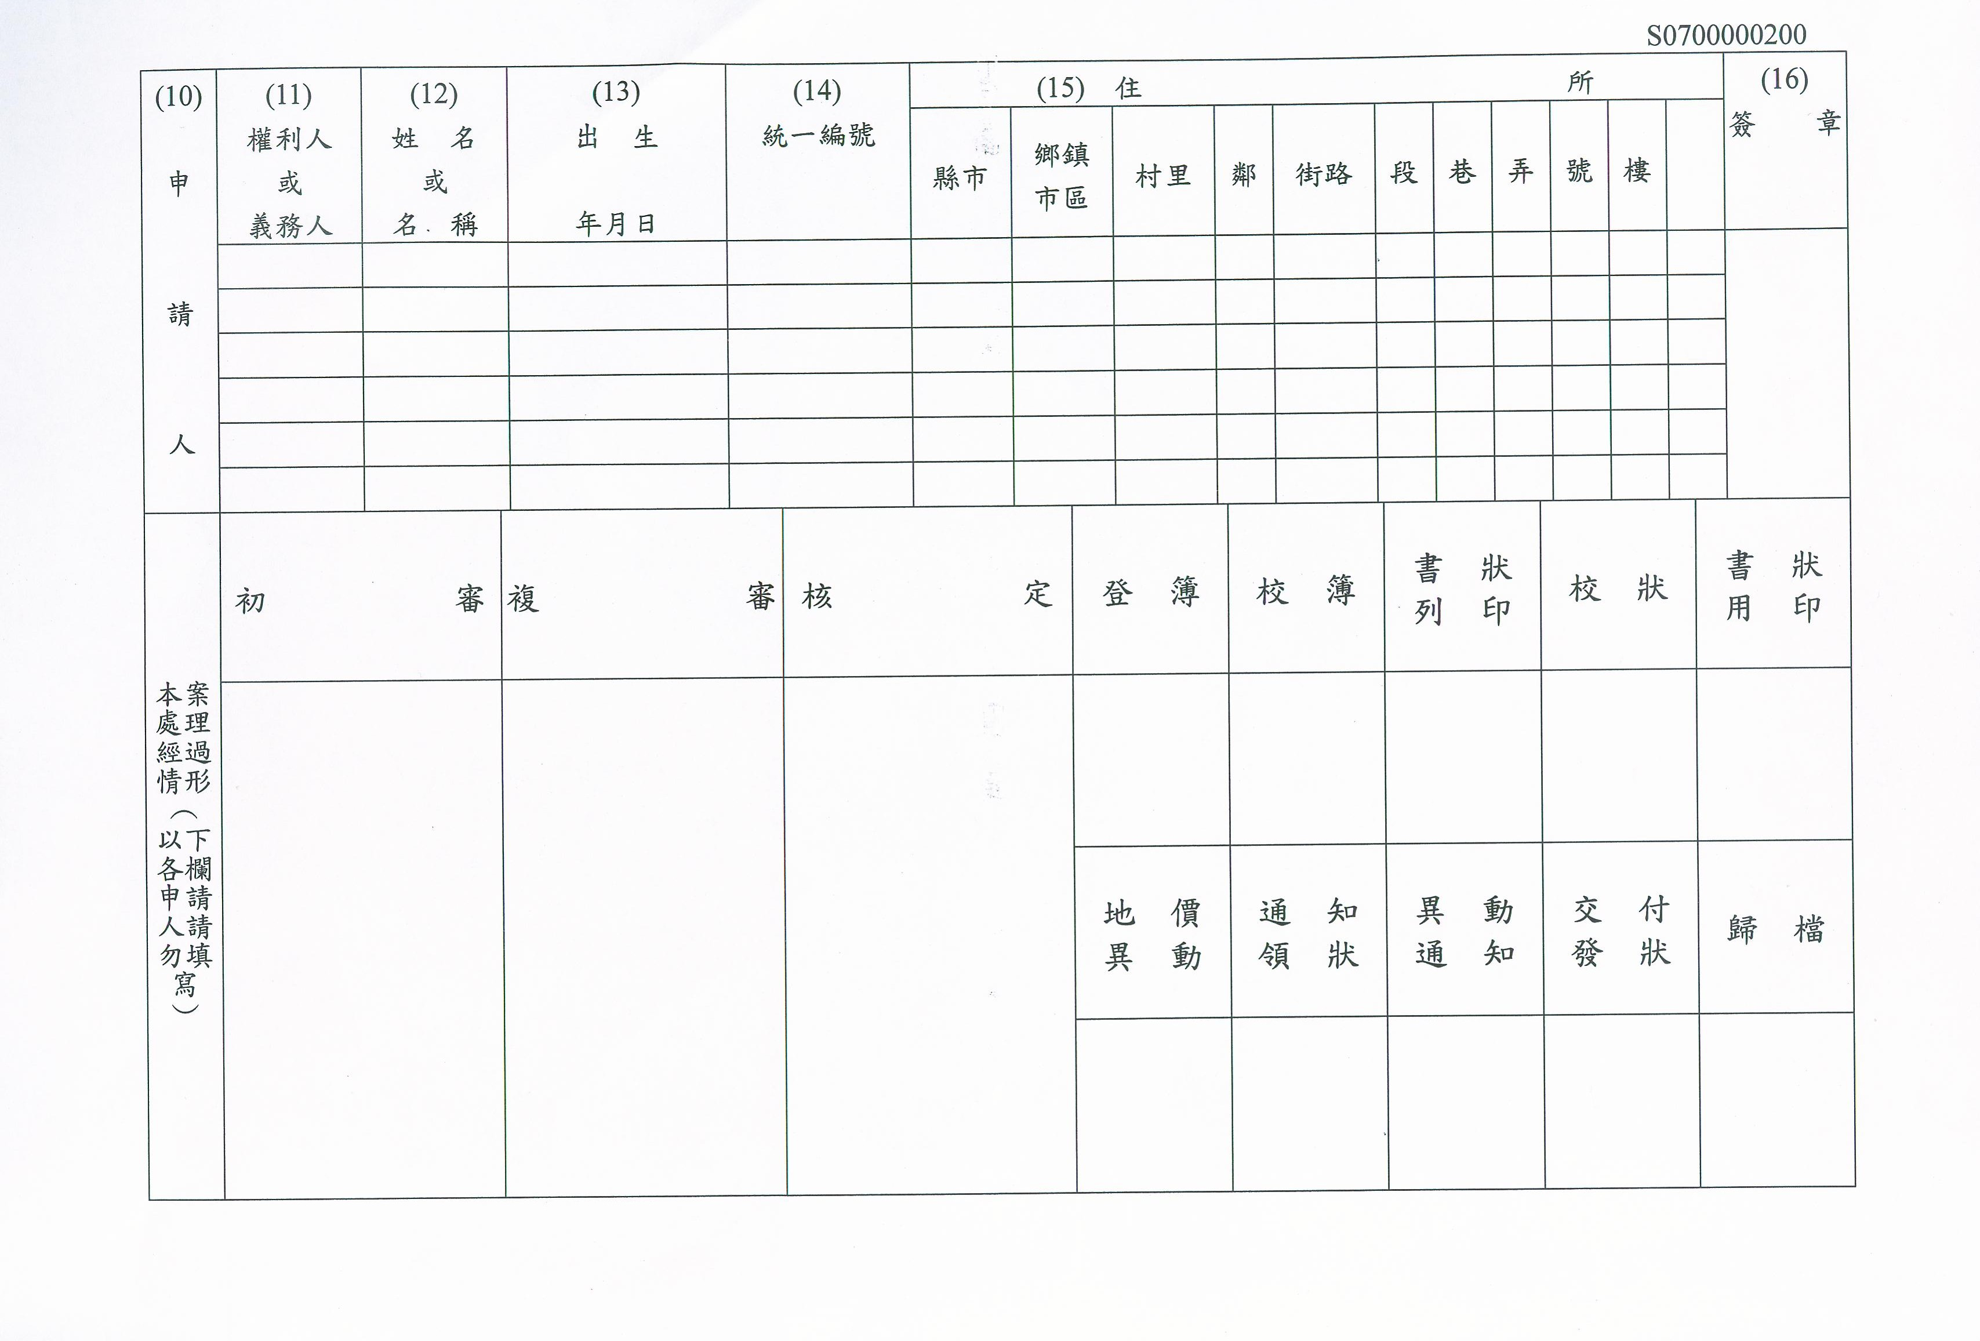
陳00印
0年0月0日
ooooooooooooooooooo
權利人
陳00
xxxxxxxxxx
王小民
xxxxxxxxxx
ooooooooooooooooooo
王小民印
代理人
0年0月0日

